Slide 1






Curso de Entrenador en Carreras con Obstáculos (OCR)

Slide 2
NUTRICIÓN
ENCUENTRO 1
Introducción nutrición deportiva Nutrientes Grupos de alimentos y funciones Sistemas energéticos
ENCUENTRO 2
Evaluación nutricional Determinación del VCT Intervención
ENCUENTRO 3
Hidratos de Carbono Proteínas Grasas Nutrición antes-durante-después del entrenamiento.
ENCUENTRO 4
Hidratación Suplementos dietarios para deportistas Deporte específico (resistencia-triatlón)

Slide 3

EVALUACIÓN NUTRICIONAL
Interpretar información:
-Alimentarios
-Bioquímicos
-Clínicos
-Antropométricos
-Actividad Física
INTERVENCIÓN
IDENTIFICAR RIESGOS
PLAN COMIDAS Y EAN
MONITOREO
CONTROL Y CORRECCION
VALORAR ESTADO NUTRICIONAL
ANAMNESIS

Slide 4

PASOS DE LA EVALUACIÓN NUTRICIONAL
OBJETIVO
DEFINIRLO DE FORMA CLARA, PUNTUAL Y POSIBLE.
RECOLECTO DATOS
INSTRUMENTO CONFIABLE
ANALISIS Y COMPARACION
CON ESTÁNDARES DE NORMALIDAD O REFERENCIA
INTERVENCIÓN
EVALUACIÓN

Slide 5
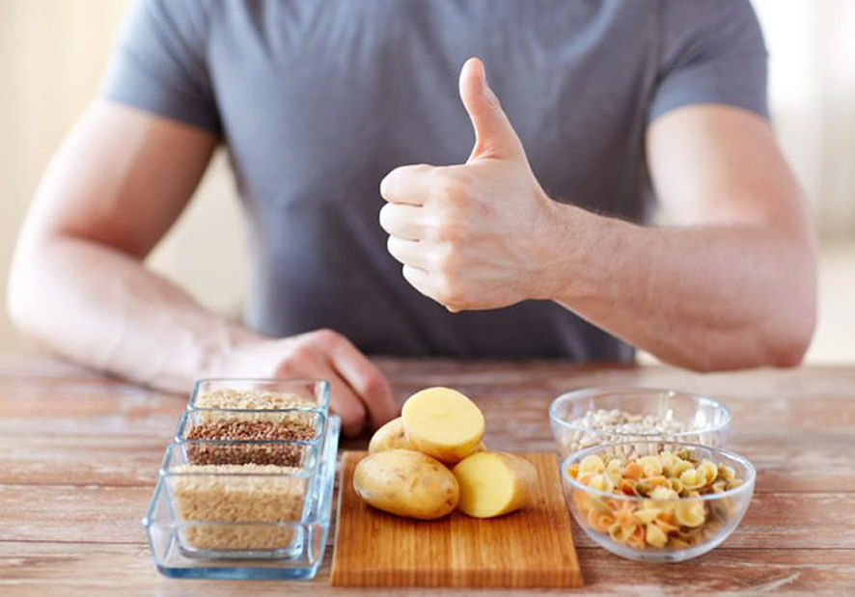
Ejemplo de caso:
El objetivo es EVALUAR EL CONSUMO DE HC en la comida previa al entrenamiento (se determina un rango de hs previas). Se le pide al entrenado que registre durante 3-4 días sus comidas previas a cada sesión de entrenamiento (recolección de datos). Los alimentos se deben transformar en parámetros comparables (análisis de datos), en este caso serian gramos de HC/kg de peso. Se compara ese valor con los de referencia o normalidad. En caso de ser inadecuada la cantidad consumida, se sugieren diferentes estrategias para cubrir la recomendación (intervención). En el próximo encuentro se evalúa nuevamente esa ingesta previa al entrenamiento.
La recolección de datos y estándares de comparación pueden variar ampliamente.

Slide 6

Evaluación de la INGESTA ALIMENTARIA
MACRO y MICRO nutrientes (cantidad-calidad)
Frecuencia, horario y lugar de ingestas
Hábitos, preferencias, intolerancias.
Patrones de ingesta antes, durante y luego del entrenamiento.
Hidratación y suplementos.
DATOS
PLAN DE
ALIMENTACIÓN

Slide 7
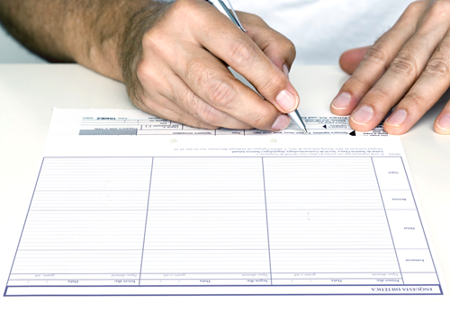
Instrumento recolección de datos
RECORDATORIO 24 HS (detallar todos los alimento y bebidas consumidas 24hs previas). Mientras más preciso mejor. Tener precaución con tamaño de porciones y en que puede no ser un día representativo a la ingesta habitual.
CUESTIONARIO DE FRECUENCIA DE CONSUMO: Describe patrones de ingesta habitual de una lista de alimentos, cantidad y numero de veces que consume por día, semana o mes. No es confiable para determinar VCT. Se puede hacer especifico de nutriente.
REGISTRO ALIMENTARIO: Se registra la cantidad de alimentos y bebidas consumidas durante un periodo de tiempo, aprox. 3-4 días.
Grupo de alimentos
Ingesta dietética de referencia (IDR)
Recomendaciones especificas
para deportistas
DATOS DE
INGESTA
ALIMENTARIA

Slide 8
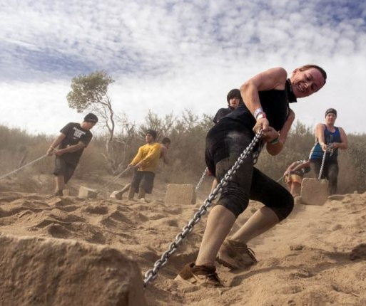
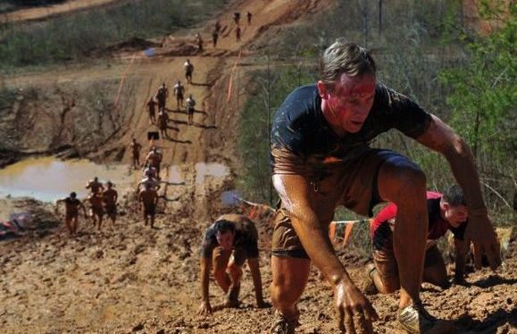
OBJETIVOS
DE LA INTERVENCIÓN NNUTRICIONAL
EVALUAR BALANCE CALÓRICO
CUBRIR RECOMENDACIONES DE NUTRIENTES
ORGANIZAR HORARIOS DE INGESTAS
EVALUAR Y CORREGIR EXCESOS Y CARENCIAS
EAN

Slide 9

DETERMINACIÓN DEL VCT
GASTO
INGESTA + reservas
GENÉTICA
INGESTA ALIMENTOS Y HÁBITOS
ACTIVIDAD FÍSICA
CONDICIONES AMBIENTALES
ESTILO DE VIDA
BALANCE
ENERGÉTICO
POSITIVO
Ejemplo:
NEGATIVO
Ejemplo:

Slide 10

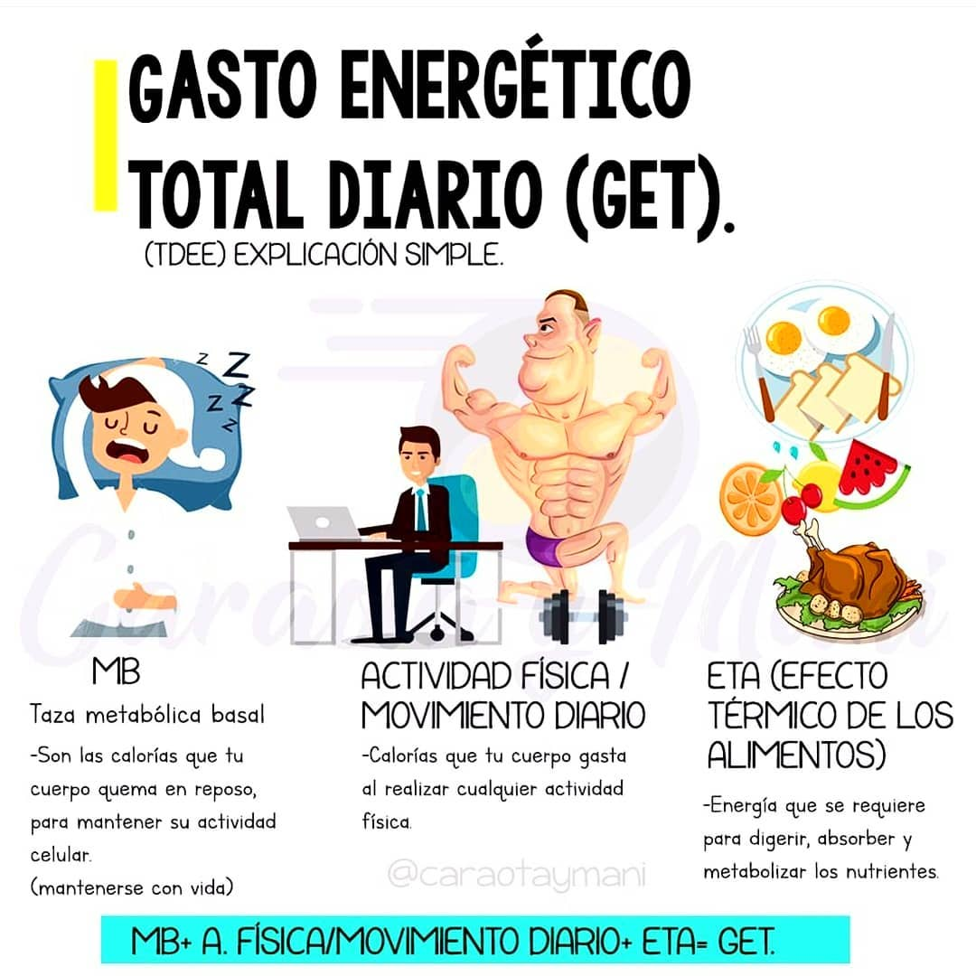
COMPONENTES DEL GASTO ENERGÉTICO TOTAL - GET
GEB -GER (basal o reposo)
Metabolismo celular y de tejidos, dormir. Regular sistemas y Tº.
ETA (efecto térmico de alimentos)
6-40% del GCT.
EAF (actividad física)
MAS VARIABLE 10-50 %
Sedentarios: 60-80% del GCT. Deportistas: 38-47%.
Relacionado con MM: Kcal/kg de masa magra/minuto.
HC (5-10%) GRASAS (3-5%) PROTEINAS (20-30%)
DIARIO Y PLANIFICADO.
DURACIÓN – PESO CORPORAL- INTENSIDAD – GRADO DE ENTRENAMIENTO.
Investigar y luego colocar en el foro
qué otros factores afectan el GER

Slide 11
GAF (métodos de cálculo – ecuaciones de predicción)
LABORATORIO (generalmente no disponibles) ej. calorimetría.
MÉTODO FACTORIAL FAO-OMS (GER) /24hs= (Tasa metabólica basal) x (Horas de AF/dia) x Factor Actividad.
METODO HARRIS-BENEDICT (GER x Factor actividad)
METs (1 MET = 1Kcal/kg/hora) – TABLAS. ¿Qué dato necesito?
-Peso corporal en kg
-MET (s/ actividad física, tablas)
-Intensidad y duración de la actividad (fracción de hora)
EJEMPLO: PERSONA DE 60KG, CORRE 8KM/HRA (MET=8) POR 1 HORA.
8 60 x 1 hora = 480 kcal.
INVESTIGAR TABLAS DE MET según
actividad física y realizar ejemplo
de calculo

Slide 12
Consideraciones finales
No podemos realizar ninguna intervención ni sugerencia nutricional si no sabemos MINIMAMENTE el GER y GAF.
Es imprescindible saber la composición corporal del entrenado a través de valoración nutricional y antropometría correspondiente. De esta forma sabremos que objetivo plantear y proyección dar al entrenado.
Evaluar si en la situación que se nos presente es necesario alterar el balance energético, ya sea en superávit o déficit. NUNCA restringir calorías pre-competencia.
Siempre brindar EAN sobre la importancia de horarios de ingestas, calidad de nutrientes de cada comida, picos de demanda energética, hidratación, etc.
Los valores siempre son estimativos y aproximados. Se debe ir corrigiendo o ajustando de acuerdo a posteriores evaluaciones y controles.

Slide 13
EJERCICIOS
Investigar diferentes ejemplos de INSTRUMENTOS DE RECOLECCIÓN DE DATOS o ANAMNESIS ALIMENTARIAS, y modificarlas, agregando o eliminando lo que considere, para crear una propia que se adapte a su interés y CAMPO DE ACCIÓN. Pueden guiarse con las siguientes preguntas: ¿qué datos quisieras saber de tu entrenado? ¿qué información necesitas para asesorarlo? ¿qué evaluación de su alimentación harías? ¿cómo?
Realizar un registro alimentario propio de 3 días. Luego analizarlo en un breve texto, cuestionando tú propio consumo y considerando posibles cambios o modificaciones para mejorarlo acorde a tú objetivo.

